Slide 1

Adición

Slide 2




La adicción
Es aquella operación matemática que consiste en añadir, agregar o avanzar dos o más números, para obtener una determinada cantidad final o total de algo.
Por ejemplo:

Slide 3
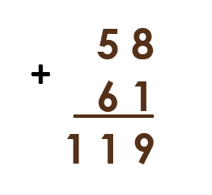
Partes de la adición
Sumando
Sumando
Suma o total

Slide 4
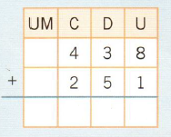



¿Cómo sabemos que una adición no tiene reserva o reagrupación?
adición sin reagrupación
La suma de dos dígitos NO ES MAYOR QUE 9

Slide 5
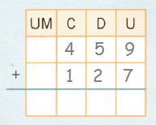

¿Cuándo una adición tiene reserva o reagrupación?
Adición con reagrupación
La suma de dos dígitos puede ser mayor a 9 y se REAGRUPA

